Slide 2
Kategoria I Najciekawszy projekt sfinansowany ze środków Funduszu Sołeckiego

Slide 3
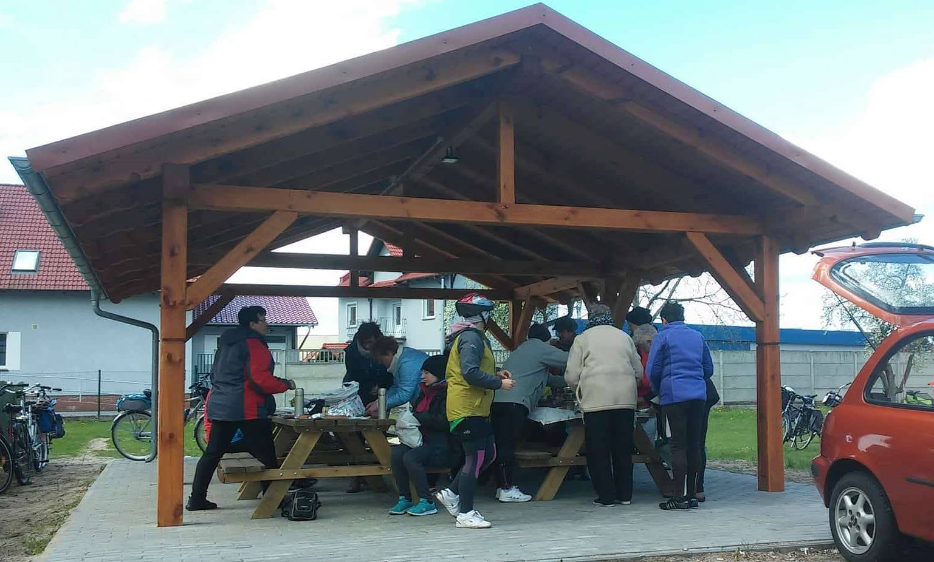
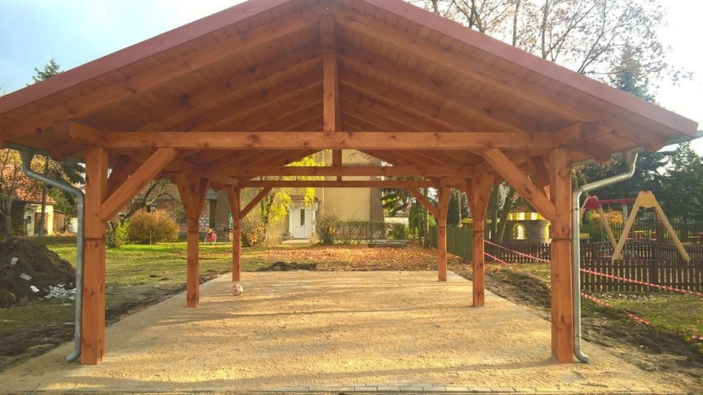
Wyróżnienie
Projekt pn.: „Budowa placu rekreacyjno- piknikowego w Siedlcu”
Sołectwo: SIEDLEC Gmina: SIEDLEC

Slide 4
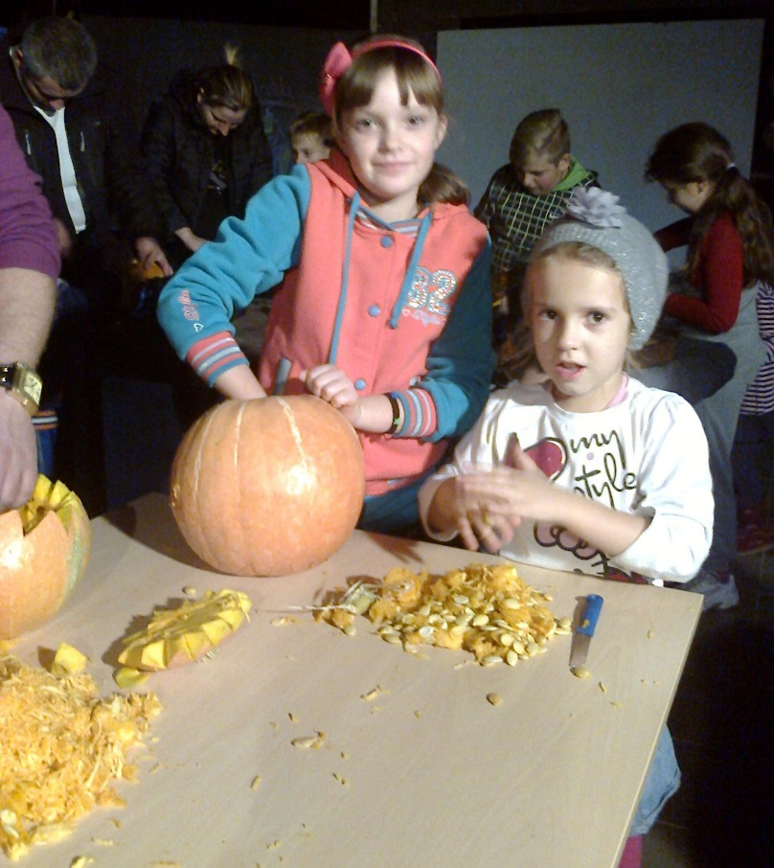
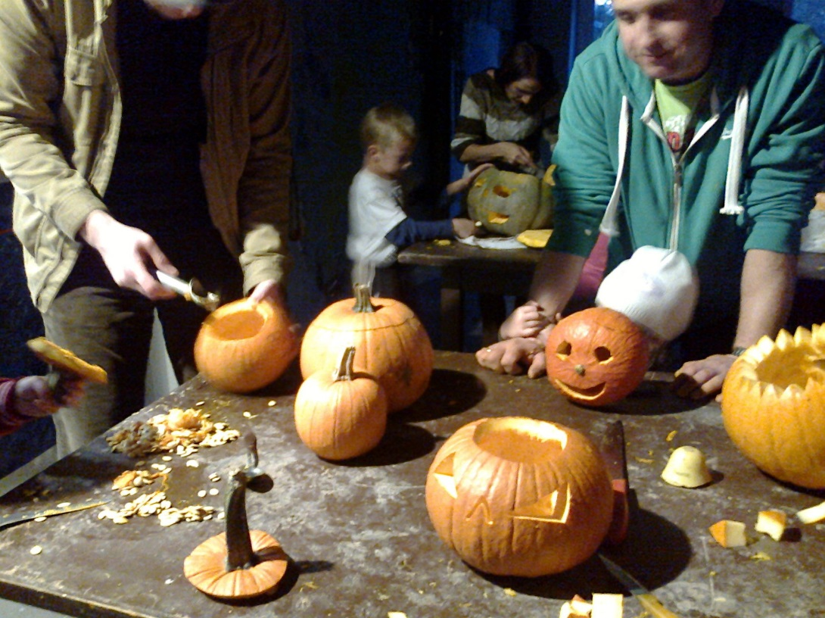
Wyróżnienie
Projekt pn.: „Święto Korbola”
Sołectwo: ŚRÓDKA Gmina: KLESZCZEWO

Slide 5
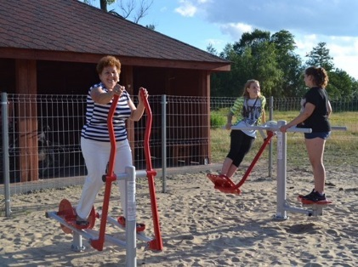
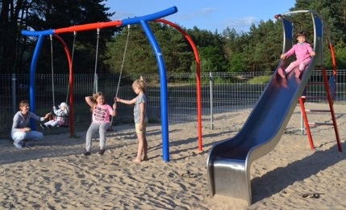
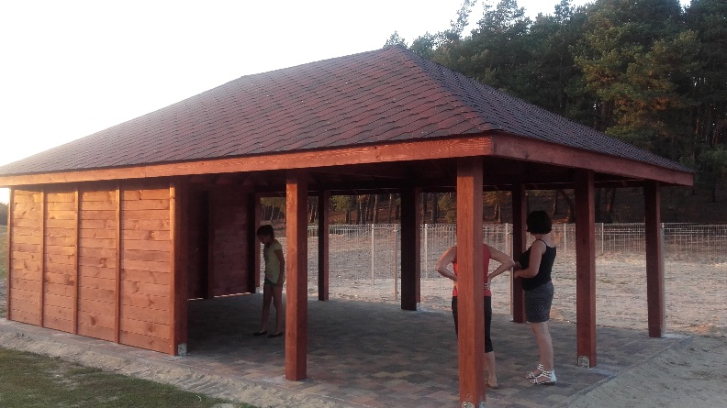
III Miejsce
Projekt pn.: „Nasze miejsce na Bielawach”
Sołectwo: MODŁA Gmina: RZGÓW

Slide 6
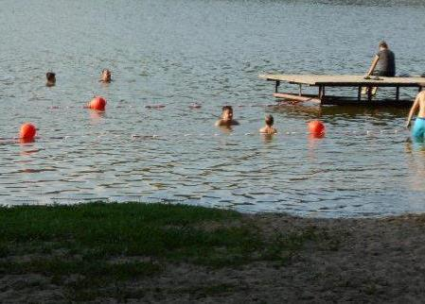
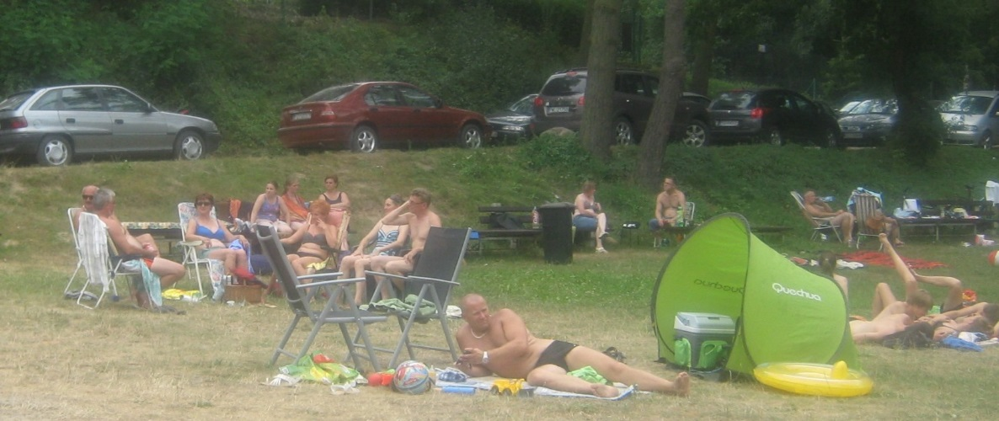
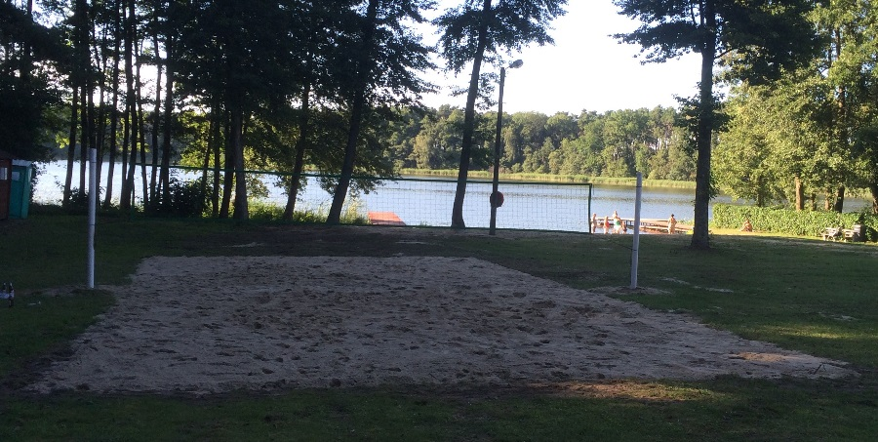
II Miejsce
Projekt pn.: „Powiększenie plaży w Wąchabnie, jako miejsca rekreacji mieszkańców sołectwa i okolic”
Sołectwo: WĄCHABNO Gmina: SIEDLEC

Slide 7
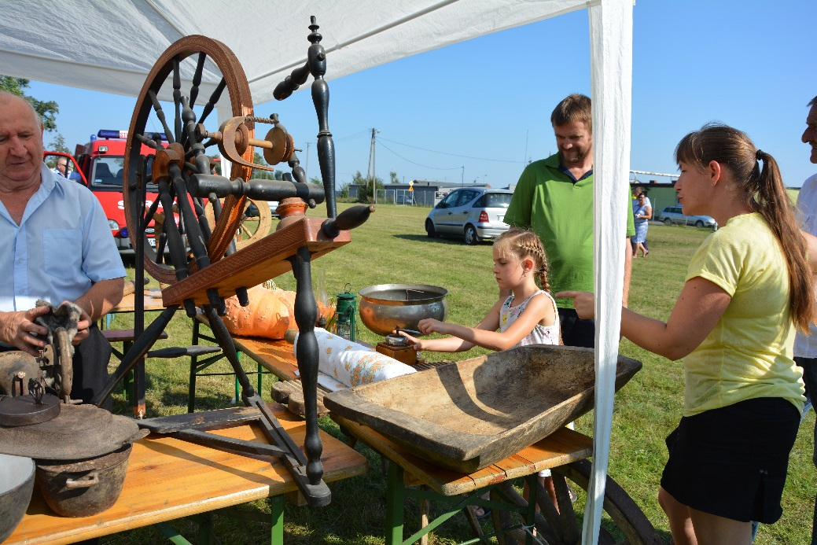
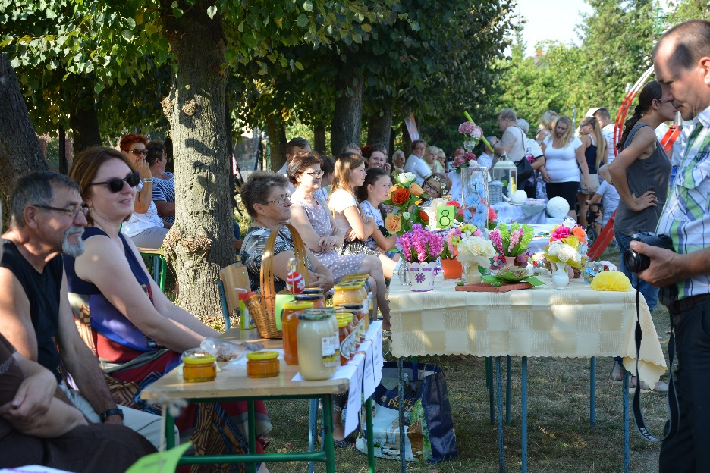
I Miejsce
Projekt pn.: „Kiermasz umiejętności, dziedzictwa i talentów”
Sołectwo: SPŁAWIE, Gmina: GOLINA

Slide 8
Kategoria II Najaktywniejszy mieszkaniec wsi

Slide 9
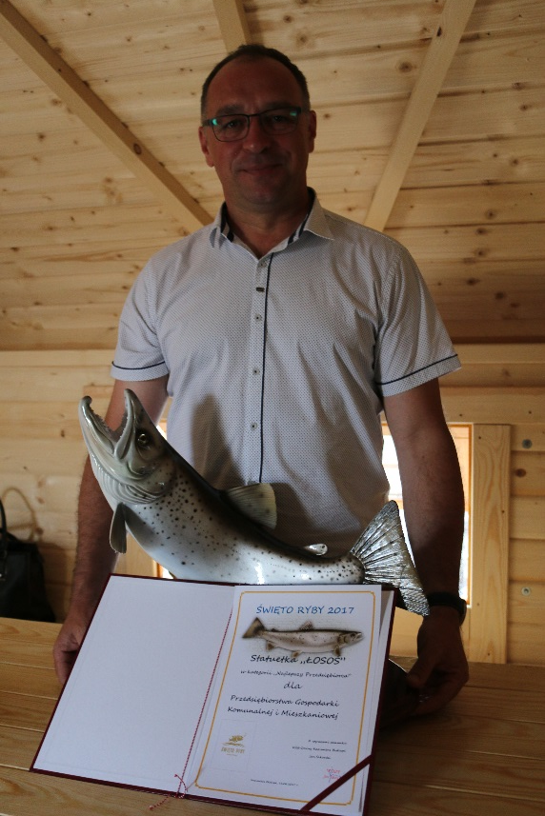
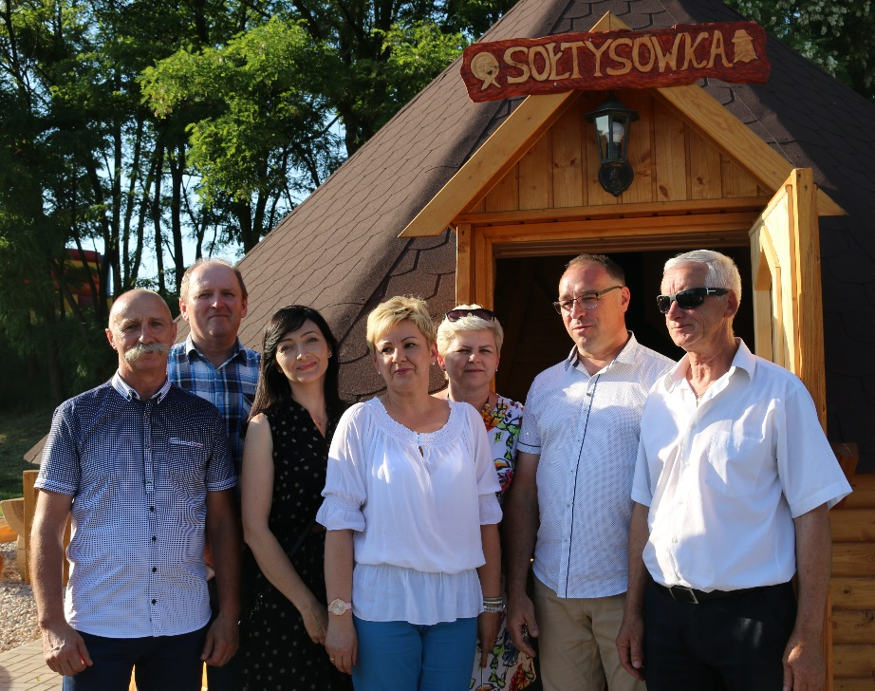
III Miejsce
Pan RADOSŁAW KELM Sołtys sołectwa KAZIMIERZ BISKUPI, Gmina KAZIMIERZ BISKUPI

Slide 10
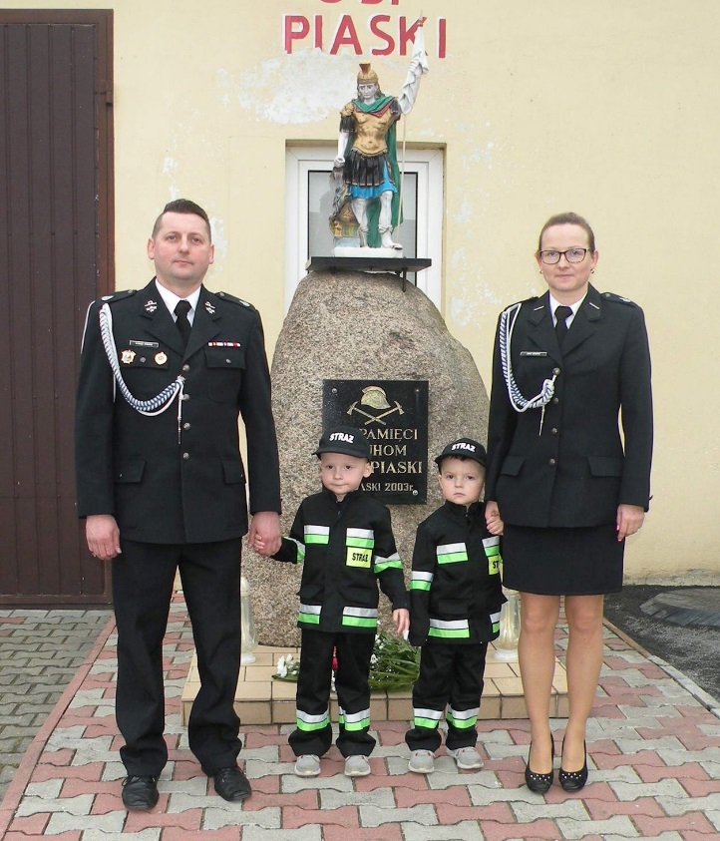
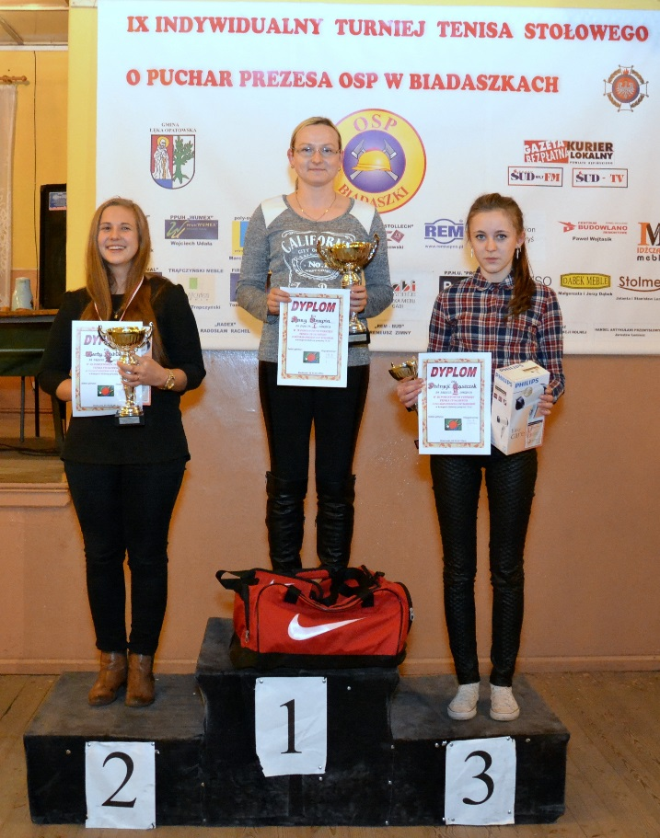
II Miejsce
Pani ANNA STEMPIN
Sołtys sołectwa PIASKI, Gmina ŁĘKA OPATOWSKA

Slide 11
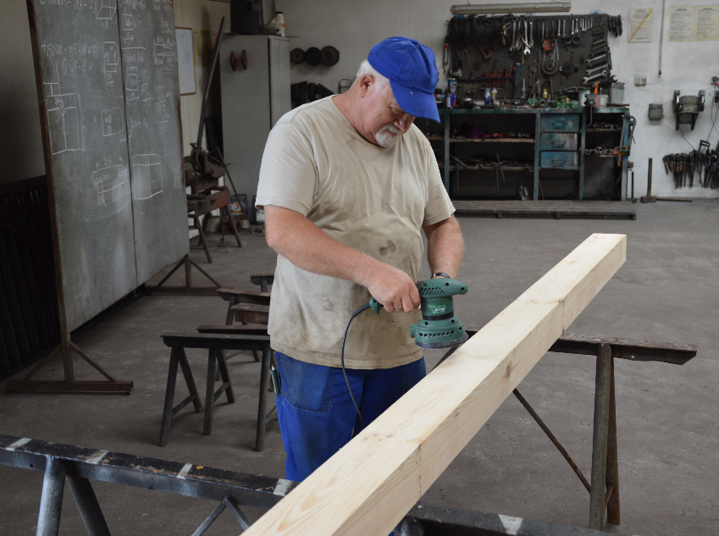
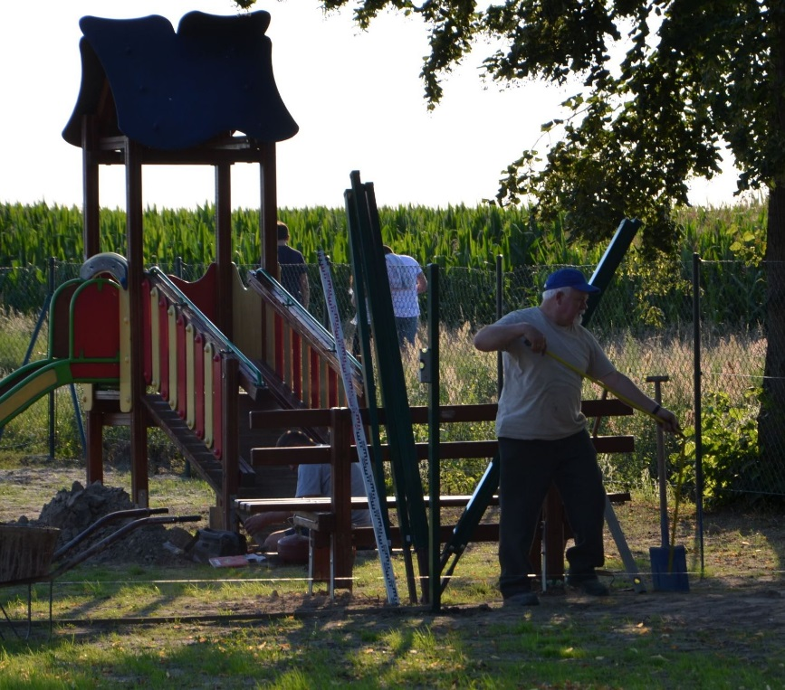
I Miejsce
Pan STEFAN MIEDZIŃSKI
Lider Odnowy Wsi Sołectwa PASIERBY, Gmina PĘPOWO

Slide 12
Laureaci V edycji
konkursu „Fundusz sołecki – najlepsza inicjatywa”

